Slide 1
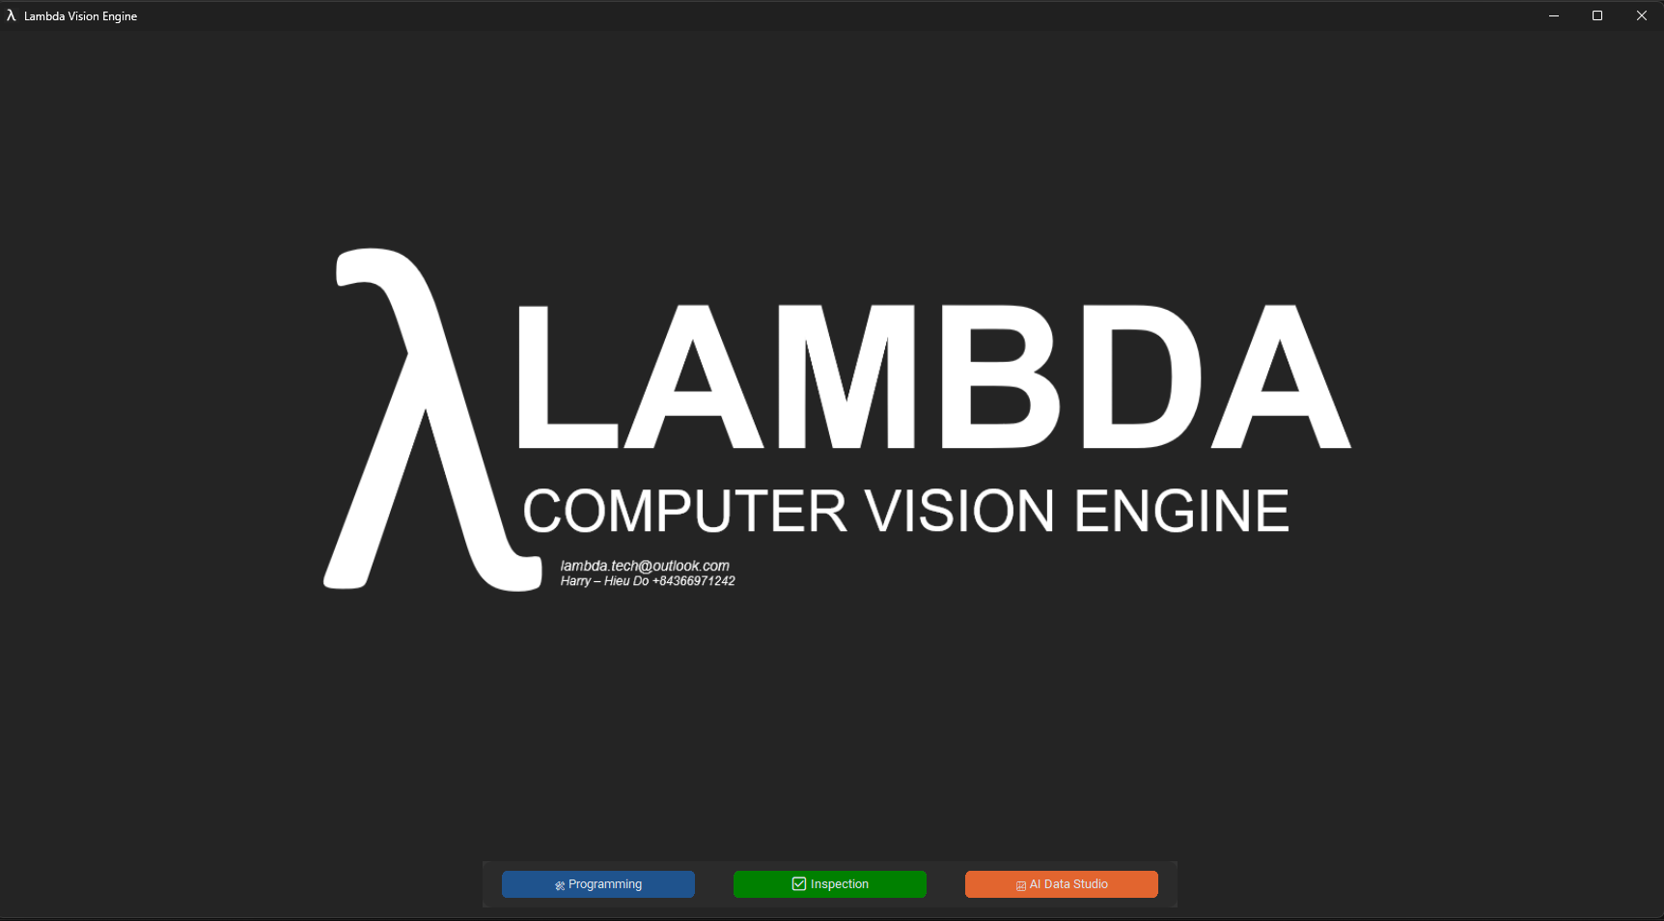
Cách thu thập dữ liệu
1. Vào AI data studio

Slide 2
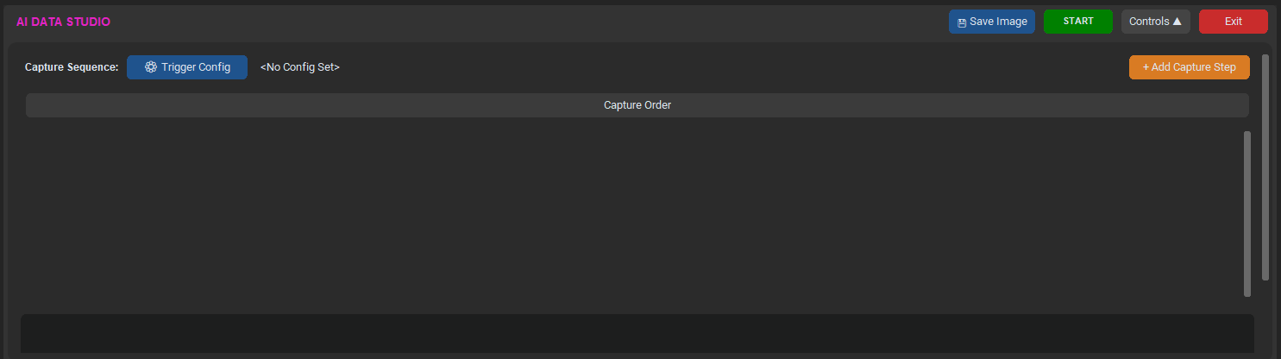
2. Vào Trigger config, kết nối camera

Slide 3
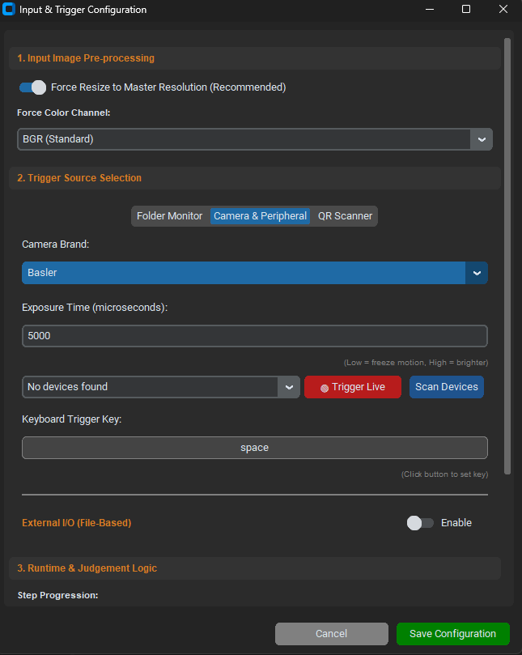
3. Kết nối với camera

Slide 4
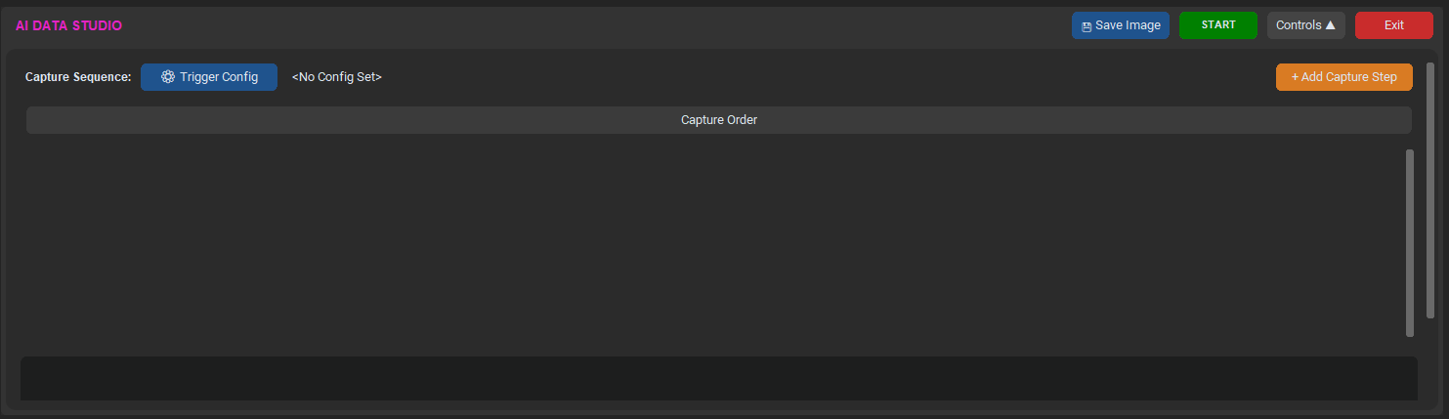
4. Ấn start + ấn phím SpaceBar để chụp ảnh
5. Ấn Save Image để lưu ảnh

